Slide 1
HTML5-Canvas

Slide 2
目录
什么是canvas
创建一个画布（Canvas）
context对象
绘制矩形
清除矩形区域
圆弧
绘制线段
文本
渐变
图像
变形

Slide 3
（1）什么是Canvas
HTML5 <canvas> 元素用于图形的绘制，通过脚本 (通常是JavaScript)来完成.
<canvas> 标签只是图形容器，您必须使用脚本来绘制图形。
你可以通过多种方法使用Canva绘制路径,盒、圆、字符以及添加图像。

Slide 4
（2）创建一个画布（Canvas）
一个画布在网页中是一个矩形框，通过 <canvas> 元素来绘制.
注意: 默认情况下 <canvas> 元素没有边框和内容。
注意: 标签通常需要指定一个id属性 (脚本中经常引用), width 和 height 属性定义的画布的大小.
提示:你可以在HTML页面中使用多个 <canvas> 元素.

Slide 5
（3）context对象
context是一个封装了很多绘图功能的对象，获取这个对象的方法是
var context =canvas.getContext("2d");
canvas元素绘制图像的时候有两种方法，分别是
context.fill()//填充
context.stroke()//绘制边框

Slide 6
style:在进行图形绘制前，要设置好绘图的样式
context.fillStyle//填充的样式
context.strokeStyle//边框样式
context.lineWidth//图形边框宽度

Slide 7
颜色的表示方式:
直接用颜色名称:"red" "green" "blue"
十六进制颜色值: "#EEEEFF"
rgb(1-255,1-255,1-255)
rgba(1-255,1-255,1-255,透明度)

Slide 8
（4）绘制矩形
context.fillRect(x,y,width,height) strokeRect(x,y,width,height)
x:矩形起点横坐标（坐标原点为canvas的左上角，当然确切的来说是原始原点，后面写到变形的时候你就懂了，现在暂时不用关系）
y:矩形起点纵坐标
width:矩形长度
height:矩形高度

Slide 9
（5）清除矩形区域
context.clearRect(x,y,width,height)
x:清除矩形起点横坐标
y:清除矩形起点纵坐标
width:清除矩形长度
height:清除矩形高度

Slide 10
（6）圆弧
context.arc(x, y, radius, starAngle,endAngle, anticlockwise)
x:圆心的x坐标
y:圆心的y坐标
straAngle:开始角度
endAngle:结束角度
anticlockwise:是否逆时针（true）为逆时针，(false)为顺时针

Slide 11
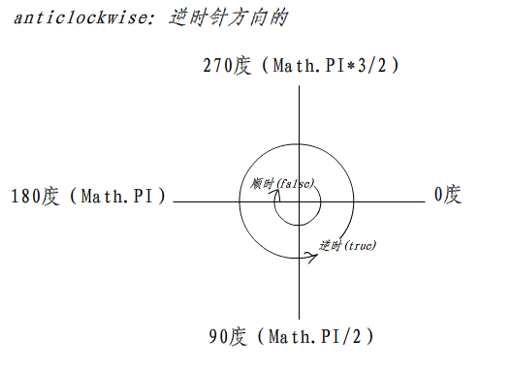
ps：经过试验证明书本上true是逆时针，false是顺时针是错误的，而且无论是逆时针还是顺时针，角度都沿着顺时针扩大，如下图：

Slide 12
（7）绘制线段
context.moveTo(x,y) context.lineTo(x,y)
x:x坐标
y:y坐标
每次画线都从moveTo的点到lineTo的点，
如果没有moveTo那么第一次lineTo的效果和moveTo一样，
每次lineTo后如果没有moveTo，那么下次lineTo的开始点为前一次lineTo的结束点

Slide 13
（8）文本
使用 canvas 绘制文本，重要的属性和方法如下：
font - 定义字体
fillText(text,x,y) - 在 canvas 上绘制实心的文本
strokeText(text,x,y) - 在 canvas 上绘制空心的文本

Slide 14
（9）渐变
渐变可以填充在矩形, 圆形, 线条, 文本等等, 各种形状可以自己定义不同的颜色。
以下有两种不同的方式来设置Canvas渐变：
createLinearGradient(x,y,x1,y1) - 创建线条渐变
createRadialGradient(x,y,r,x1,y1,r1) - 创建一个径向/圆渐变
addColorStop()方法指定颜色停止，参数使用坐标来描述，可以是0至1.

Slide 15
createLinearGradient(x,y,x1,y1) -创建线条渐变

Slide 16
createRadialGradient(x,y,r,x1,y1,r1) - 创建一个径向/圆渐变

Slide 17
（10）图像
把一幅图像放置到画布上, 使用以下方法:
drawImage(image,x,y)

Slide 18
（11）变形
位移
html5画布中如何实现图形的位置移动效果，使用context上下文的translate方法，我们可以控制图形的位置移动，相关方法如下：
context.translate(100, 100); //x轴和y轴移动距离，这里上线文分别移动100个像素

Slide 19
缩放
HTML5画布中如何实现图形的位置缩放效果，使用context上下文的scale方法，我们可以控制图形的位置移动，相关方法如下：
context.scale(50%, 50%); //x轴和y轴缩放比例

Slide 20
旋转
HTML5画布中如何实现图形旋转效果，使用context上下文的rotate方法，相关方法如下：
context.rotate(Math.PI/4); //顺时针旋转45度

Slide 21
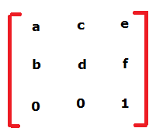
自定义变形
使用画布的自定义变形方法可以实现大家需要的变形方式，如下：
context.transform(a,b,c,d,e,f);
a: 水平缩放
b: 水平倾斜
c: 垂直倾斜
d: 垂直缩放
e: 水平位移
f: 垂直位移

Slide 22
阴影效果
HTML5画布API方法，我们可以创建不同的变形效果，本节介绍图形阴影效果，代码如下：
//绘制文字阴影
context.scale(1, -1);
//再添加一些倾斜效果
context.transform(1, 0, -0.7, 0.7, 0, 0);

Slide 23
重置图形
我们学习了transform方法，这里介绍setTransform方法，它可以帮助你重置你使用transform方法生成的变形效果，代码如下：
//调用reset，重置context上下文
context.setTransform(1,0,0,1,0,0); //这里我们使用setTransform方法来重置以前的图形

Slide 24
变形状态保存和恢复
使用context的save和restore方法可以准确的控制变形状态的保存和恢复

